Slide 1
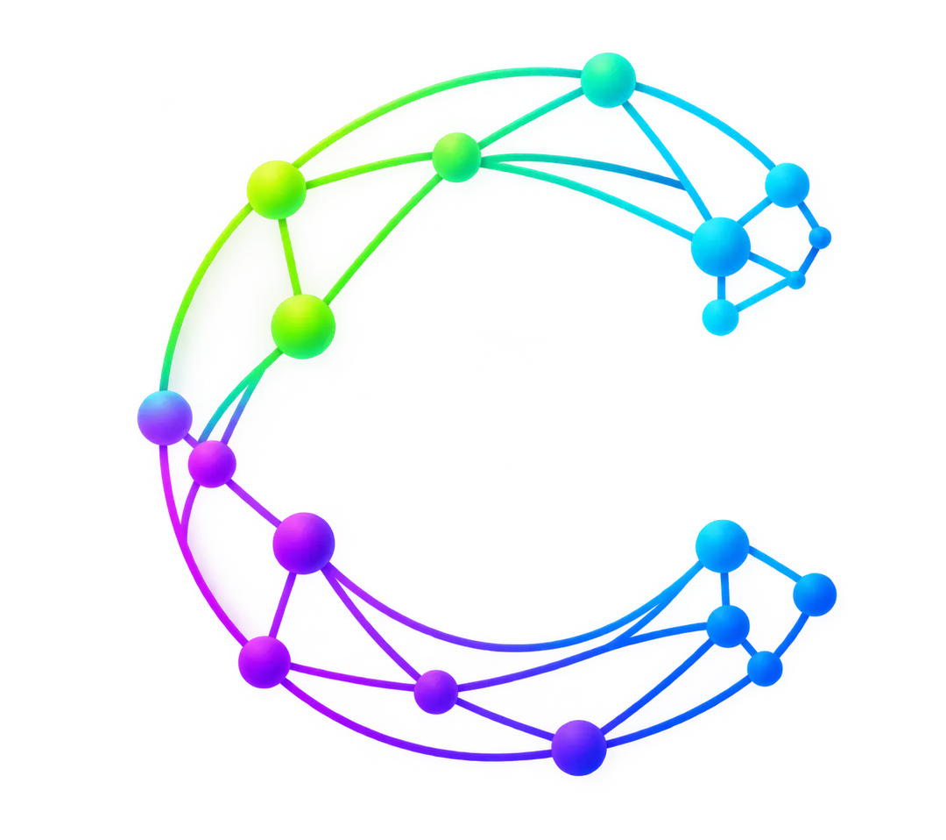
DE UNA IDEA A UN
PROYECTO REAL
Cómo convertir un problema en una idea de negocio
Clase 1 · Bootcamp para colegios técnicos
Notes:
Abrir con una pregunta: ¿qué situación cotidiana les gustaría mejorar? Presentar el objetivo: salir con una primera versión del modelo de negocio, no con una empresa terminada.
[Sources]
- Kotler, P.; Kartajaya, H.; Setiawan, I. Marketing 6.0: The Future Is Immersive. Wiley, 2023.
- Figueiredo, A.; Paschmann, S. Playbook / Proteína Marketing: pensar, diseñar y ejecutar marketing con estrategia. https://playbook.com.ar/
- Osterwalder, A.; Pigneur, Y. Business Model Generation; y Canvas_Material.pdf provisto por la docente.

Slide 2
CLASE 1
Hoy no venimos a “tener una gran idea”.
Venimos a observar mejor, elegir una situación concreta y diseñar una solución que alguien valore.
02
Notes:
Actividad oral breve: pedir tres situaciones molestas o mejorables del colegio, barrio o comunidad.
[Sources]
- Figueiredo, A.; Paschmann, S. Playbook / Proteína Marketing: pensar, diseñar y ejecutar marketing con estrategia. https://playbook.com.ar/

Slide 3
CLASE 1
El recorrido de hoy
01
Observar una situación real y reconocer a quién afecta
02
Convertirla en una oportunidad de valor
03
Ordenar la idea con los 9 bloques del Business Model Canvas
04
Usar IA para ampliar opciones y cuestionar supuestos
05
Cerrar con una primera versión para validar
03
Notes:
Mostrar el recorrido sin desarrollar todavía.
[Sources]
- Osterwalder, A.; Pigneur, Y. Business Model Generation; y Canvas_Material.pdf provisto por la docente.
- Figueiredo, A.; Paschmann, S. Playbook / Proteína Marketing: pensar, diseñar y ejecutar marketing con estrategia. https://playbook.com.ar/

Slide 4
CLASE 1
Marketing empieza antes de comunicar.
Empieza cuando elegimos para quién crear valor, qué necesidad atender y por qué nuestra propuesta merece ser elegida.
04
Notes:
Diferenciar marketing de publicidad y redes sociales. Marketing conecta cliente, propuesta de valor y decisiones de negocio.
[Sources]
- Kotler, P.; Kartajaya, H.; Setiawan, I. Marketing 6.0: The Future Is Immersive. Wiley, 2023.
- Figueiredo, A.; Paschmann, S. Playbook / Proteína Marketing: pensar, diseñar y ejecutar marketing con estrategia. https://playbook.com.ar/

Slide 5
CLASE 1
Pensar, diseñar y ejecutar
PENSAR
DISEÑAR
EJECUTAR
¿Qué está pasando?
¿Qué valor vamos a crear?
¿Qué probamos primero?
Contexto, personas, tensiones y oportunidades.
Propuesta, modelo y experiencia.
Acción pequeña, evidencia y aprendizaje.
05
Notes:
Marco práctico inspirado en Playbook: el marketing requiere pensamiento estratégico y capacidad de ejecución.
[Sources]
- Figueiredo, A.; Paschmann, S. Playbook / Proteína Marketing: pensar, diseñar y ejecutar marketing con estrategia. https://playbook.com.ar/

Slide 6
CLASE 1
Una oportunidad útil reúne cuatro condiciones
01
Es concreta: sucede en una situación reconocible
02
Afecta a personas identificables
03
Hoy se resuelve mal, con esfuerzo o no se resuelve
04
Admite distintas soluciones: no nos enamoramos de la primera
06
Notes:
Ejemplo guiado: largas esperas, desperdicio de materiales, dificultad para estudiar o falta de información.
[Sources]
- Figueiredo, A.; Paschmann, S. Playbook / Proteína Marketing: pensar, diseñar y ejecutar marketing con estrategia. https://playbook.com.ar/

Slide 7
CLASE 1
Persona + situación + resultado
PERSONA
SITUACIÓN
RESULTADO
¿A quién queremos ayudar?
¿Cuándo aparece la dificultad?
¿Qué quiere lograr?
No “a todos”. Un grupo concreto.
Momento, lugar y contexto.
Avance funcional, social o emocional.
07
Notes:
Completar la frase: Cuando ___, [persona] necesita ___ para poder ___.
[Sources]
- Figueiredo, A.; Paschmann, S. Playbook / Proteína Marketing: pensar, diseñar y ejecutar marketing con estrategia. https://playbook.com.ar/

Slide 8
CLASE 1
La tecnología no es la propuesta de valor.
La tecnología es valiosa cuando vuelve una solución más simple, accesible, confiable o significativa.
08
Notes:
Relacionar con Marketing 6.0: la tecnología debe amplificar la experiencia humana y responder a necesidades reales.
[Sources]
- Kotler, P.; Kartajaya, H.; Setiawan, I. Marketing 6.0: The Future Is Immersive. Wiley, 2023.

Slide 9
CLASE 1
Marketing 6.0: experiencias conectadas
01
Lo físico y lo digital se integran en una misma experiencia
02
La interacción puede ser más inmersiva, personalizada y contextual
03
Los datos y la IA ayudan a comprender y anticipar necesidades
04
El criterio sigue siendo humano: utilidad, confianza, inclusión y sentido
09
Notes:
Evitar llevar la clase al metaverso como fin. Usar ejemplos cercanos: QR, simulación, asistencia con IA, sensores, experiencias híbridas.
[Sources]
- Kotler, P.; Kartajaya, H.; Setiawan, I. Marketing 6.0: The Future Is Immersive. Wiley, 2023.

Slide 10
CLASE 1
La IA puede ayudarnos, pero hay que dirigirla
EXPLORAR
CONTRASTAR
DECIDIR
Generar alternativas
Detectar puntos ciegos
Elegir con criterio
Buscar causas, usuarios y soluciones posibles.
Pedir objeciones, riesgos y preguntas.
Verificar, adaptar y descartar.
10
Notes:
Aclarar: la IA no valida una necesidad. La evidencia viene de personas y comportamientos reales.
[Sources]
- Kotler, P.; Kartajaya, H.; Setiawan, I. Marketing 6.0: The Future Is Immersive. Wiley, 2023.

Slide 11
CLASE 1
Un modelo de negocio explica cómo una idea crea, entrega y captura valor.
El Canvas simplifica esa lógica en una sola página para visualizarla, conversar sobre ella y mejorarla.
11
Notes:
Definición basada en el material adjunto. Distinguir: plan de negocio = documento amplio; modelo = lógica; modelo de ingresos = una parte del modelo.
[Sources]
- Osterwalder, A.; Pigneur, Y. Business Model Generation; y Canvas_Material.pdf provisto por la docente.

Slide 12
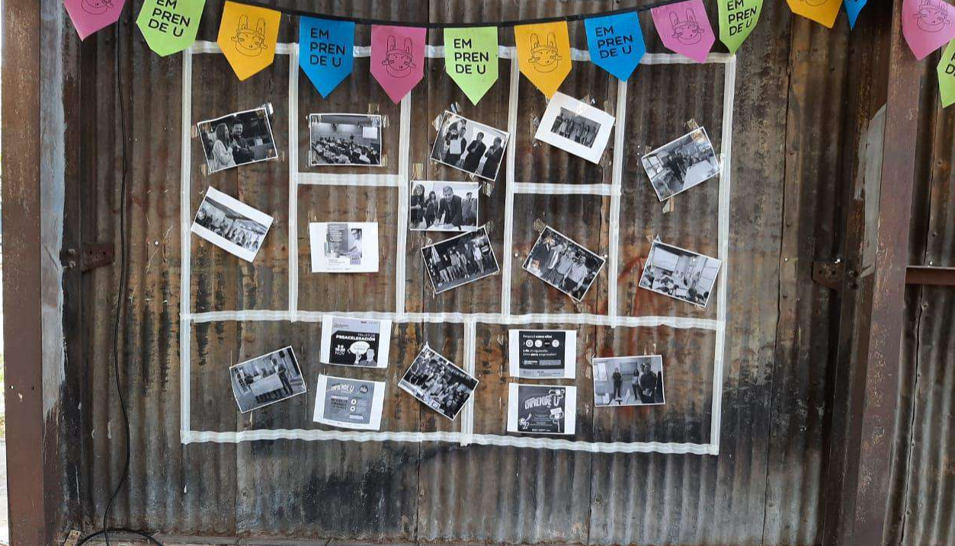
CLASE 1
11
Notes:
Definición basada en el material adjunto. Distinguir: plan de negocio = documento amplio; modelo = lógica; modelo de ingresos = una parte del modelo.
[Sources]
- Osterwalder, A.; Pigneur, Y. Business Model Generation; y Canvas_Material.pdf provisto por la docente.

Slide 13
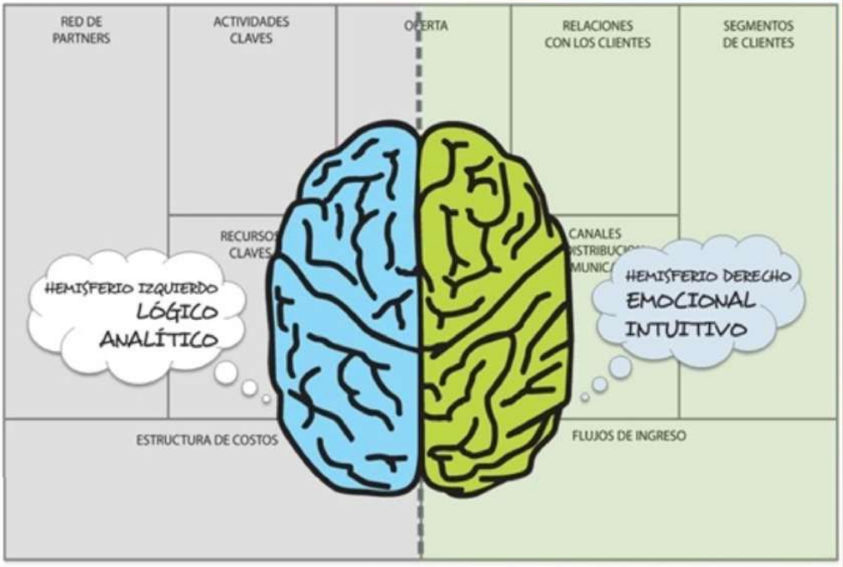
CLASE 1
11
Notes:
Definición basada en el material adjunto. Distinguir: plan de negocio = documento amplio; modelo = lógica; modelo de ingresos = una parte del modelo.
[Sources]
- Osterwalder, A.; Pigneur, Y. Business Model Generation; y Canvas_Material.pdf provisto por la docente.

Slide 14
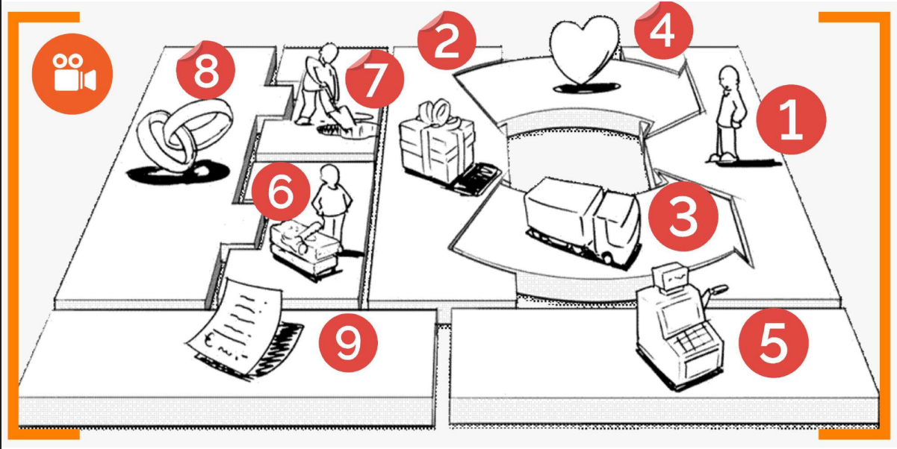
CLASE 1
11
Notes:
Definición basada en el material adjunto. Distinguir: plan de negocio = documento amplio; modelo = lógica; modelo de ingresos = una parte del modelo.
[Sources]
- Osterwalder, A.; Pigneur, Y. Business Model Generation; y Canvas_Material.pdf provisto por la docente.

Slide 15
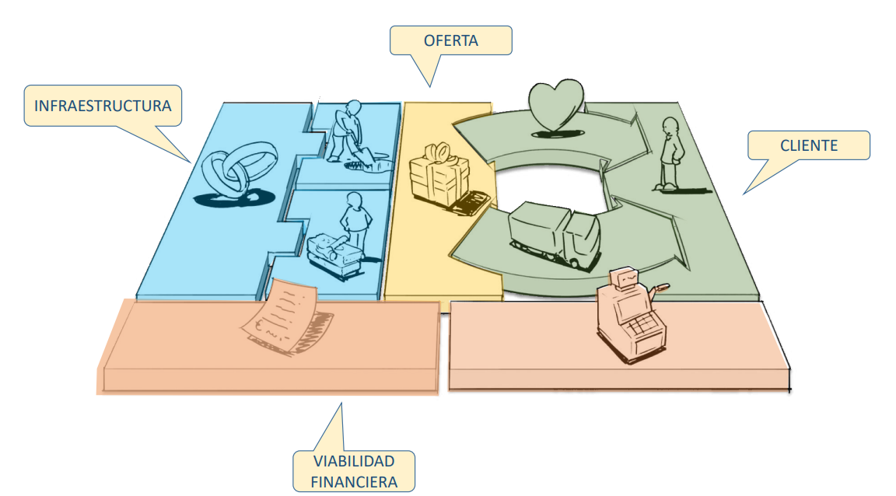
MODELO DE NEGOCIO
El Canvas conecta cuatro áreas
CLIENTE
A quién servimos
OFERTA
Qué valor creamos
INFRAESTRUCTURA
Cómo lo hacemos
VIABILIDAD
Cómo se sostiene
12
Notes:
Usar el gráfico para ubicar las cuatro áreas y anticipar que los nueve bloques están conectados. Si cambia un bloque, revisar cuáles otros se ven afectados.
[Sources]
- Osterwalder, A.; Pigneur, Y. Business Model Generation; y Canvas_Material.pdf provisto por la docente.

Slide 16
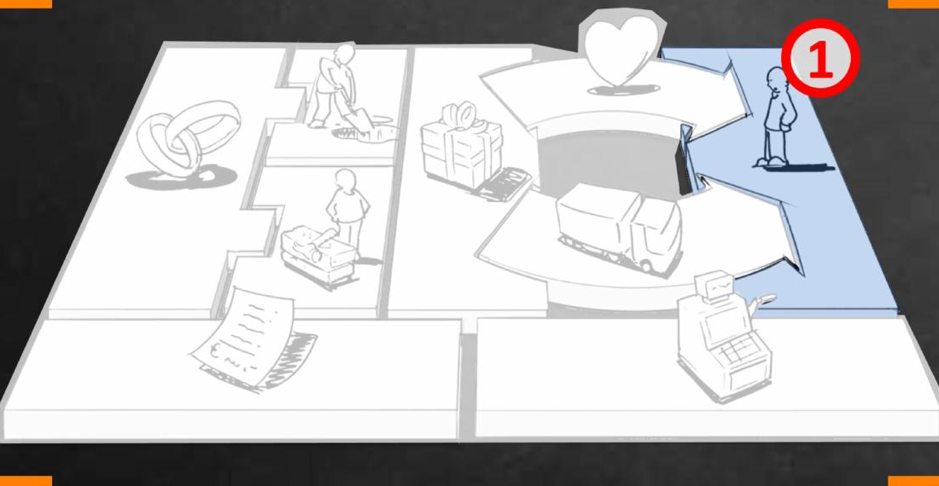
MODELO DE NEGOCIO
1
Segmentos de clientes
¿Para quiénes creamos valor? ¿Quiénes son los más importantes?
Características y contexto compartido
Necesidades y comportamientos diferentes
Mercado masivo, nicho o segmentos
13
Notes:
Explicar el bloque 1. Pedir un ejemplo propio. Insistir en que el Canvas registra hipótesis: cada afirmación tendrá que contrastarse.
[Sources]
- Osterwalder, A.; Pigneur, Y. Business Model Generation; y Canvas_Material.pdf provisto por la docente.

Slide 17
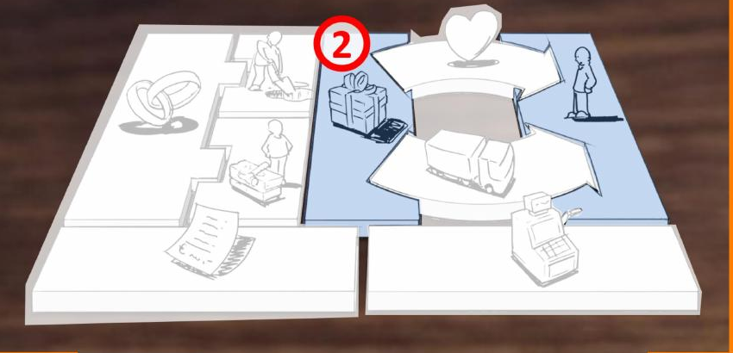
MODELO DE NEGOCIO
2
Propuesta de valor
¿Qué ayudamos a resolver y por qué nos elegirían?
Beneficio concreto, no lista de funciones
Novedad, desempeño, diseño o comodidad
Precio, reducción de riesgo o accesibilidad
14
Notes:
Explicar el bloque 2. Pedir un ejemplo propio. Insistir en que el Canvas registra hipótesis: cada afirmación tendrá que contrastarse.
[Sources]
- Osterwalder, A.; Pigneur, Y. Business Model Generation; y Canvas_Material.pdf provisto por la docente.

Slide 18
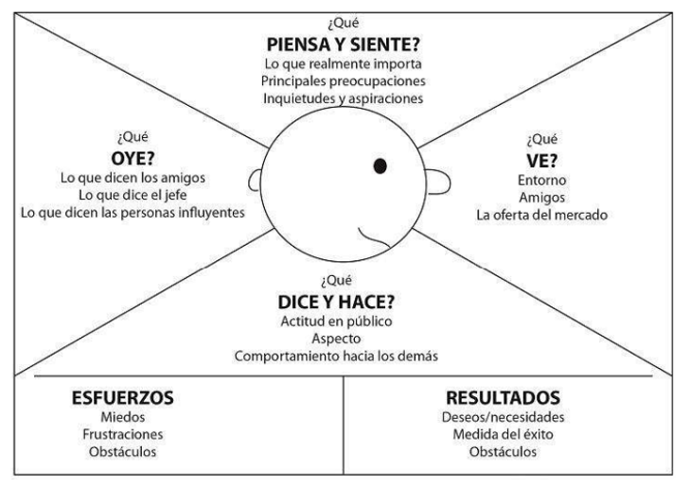
CLASE 1
Conocer al cliente evita diseñar a ciegas
01
Qué ve, escucha, piensa, siente, dice y hace
02
Qué esfuerzo, frustración o riesgo enfrenta
03
Qué resultado espera y cómo define el éxito
04
Qué alternativas utiliza hoy
15
Notes:
Presentar el mapa de empatía de XPLANE como apoyo para formular hipótesis, no como sustituto de conversar con clientes.
[Sources]
- Osterwalder, A.; Pigneur, Y. Business Model Generation; y Canvas_Material.pdf provisto por la docente.

Slide 19
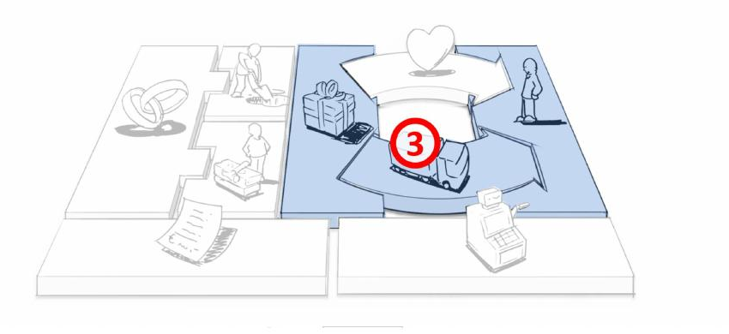
MODELO DE NEGOCIO
3
Canales
¿Cómo nos descubren, evalúan, compran, reciben y usan?
Comunicación y venta
Distribución o entrega
Atención y posventa
16
Notes:
Explicar el bloque 3. Pedir un ejemplo propio. Insistir en que el Canvas registra hipótesis: cada afirmación tendrá que contrastarse.
[Sources]
- Osterwalder, A.; Pigneur, Y. Business Model Generation; y Canvas_Material.pdf provisto por la docente.

Slide 20
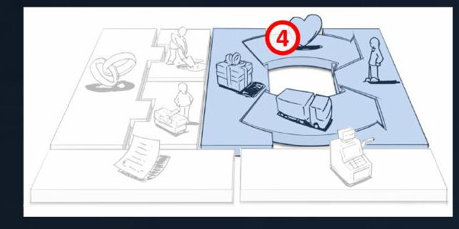
MODELO DE NEGOCIO
4
Relaciones con clientes
¿Qué relación espera cada segmento y cuánto cuesta sostenerla?
Personal o automatizada
Captación, retención y crecimiento
Confianza, comunidad y reputación
17
Notes:
Explicar el bloque 4. Pedir un ejemplo propio. Insistir en que el Canvas registra hipótesis: cada afirmación tendrá que contrastarse.
[Sources]
- Osterwalder, A.; Pigneur, Y. Business Model Generation; y Canvas_Material.pdf provisto por la docente.

Slide 21
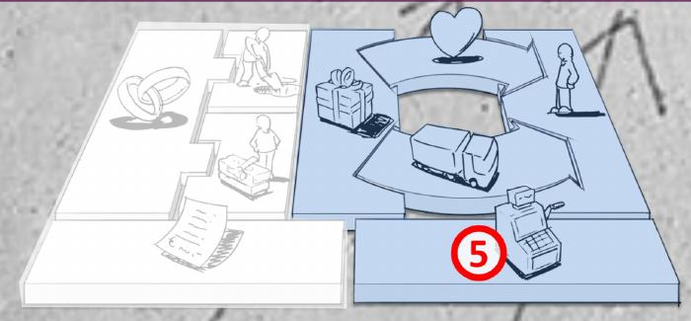
MODELO DE NEGOCIO
5
Fuentes de ingresos
¿Por qué valor pagarían y cómo prefieren pagar?
Venta, alquiler o suscripción
Comisión, licencia o publicidad
Pago único o recurrente
18
Notes:
Explicar el bloque 5. Pedir un ejemplo propio. Insistir en que el Canvas registra hipótesis: cada afirmación tendrá que contrastarse.
[Sources]
- Osterwalder, A.; Pigneur, Y. Business Model Generation; y Canvas_Material.pdf provisto por la docente.

Slide 22
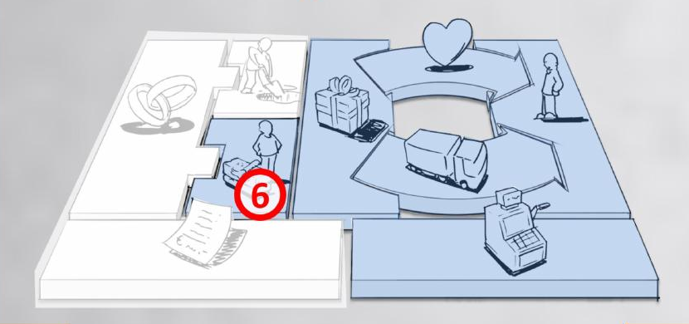
MODELO DE NEGOCIO
6
Recursos clave
¿Qué necesitamos para crear y entregar la propuesta?
Personas y conocimiento
Tecnología, equipos o instalaciones
Marca, datos, capital o propiedad intelectual
19
Notes:
Explicar el bloque 6. Pedir un ejemplo propio. Insistir en que el Canvas registra hipótesis: cada afirmación tendrá que contrastarse.
[Sources]
- Osterwalder, A.; Pigneur, Y. Business Model Generation; y Canvas_Material.pdf provisto por la docente.

Slide 23
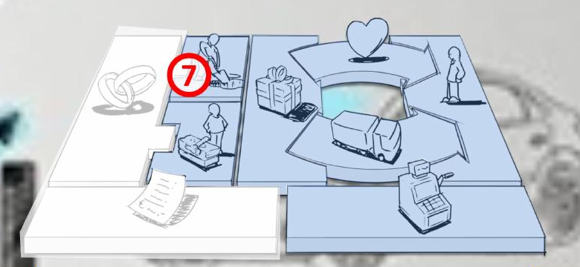
MODELO DE NEGOCIO
7
Actividades clave
¿Qué debemos hacer especialmente bien?
Diseñar, producir o resolver
Vender, distribuir y acompañar
Mantener plataforma, comunidad o red
20
Notes:
Explicar el bloque 7. Pedir un ejemplo propio. Insistir en que el Canvas registra hipótesis: cada afirmación tendrá que contrastarse.
[Sources]
- Osterwalder, A.; Pigneur, Y. Business Model Generation; y Canvas_Material.pdf provisto por la docente.

Slide 24
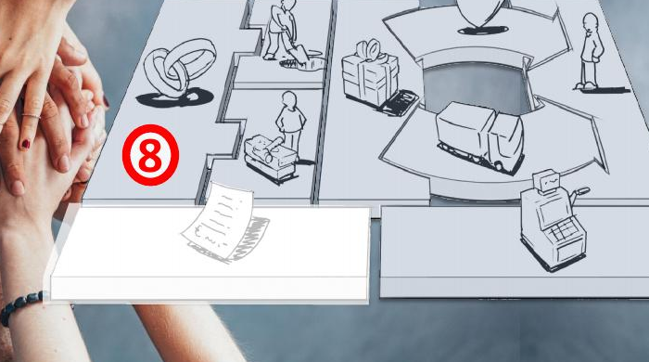
MODELO DE NEGOCIO
8
Socios clave
¿Quién puede aportar algo que no conviene construir solos?
Proveedores y aliados
Instituciones y comunidades
Reducción de riesgo o acceso a recursos
21
Notes:
Explicar el bloque 8. Pedir un ejemplo propio. Insistir en que el Canvas registra hipótesis: cada afirmación tendrá que contrastarse.
[Sources]
- Osterwalder, A.; Pigneur, Y. Business Model Generation; y Canvas_Material.pdf provisto por la docente.

Slide 25
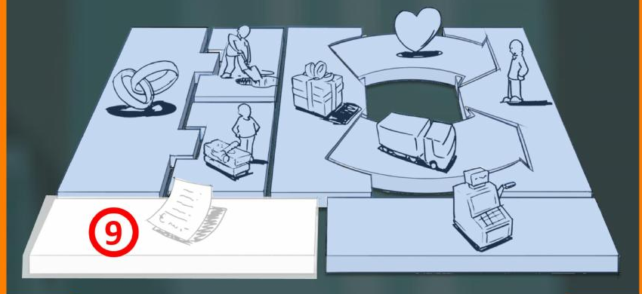
MODELO DE NEGOCIO
9
Estructura de costos
¿Cuáles son los costos más importantes y qué los impulsa?
Fijos y variables
Personas, producción y tecnología
Economías de escala o alcance
22
Notes:
Explicar el bloque 9. Pedir un ejemplo propio. Insistir en que el Canvas registra hipótesis: cada afirmación tendrá que contrastarse.
[Sources]
- Osterwalder, A.; Pigneur, Y. Business Model Generation; y Canvas_Material.pdf provisto por la docente.

Slide 26
CLASE 1
Dos ejemplos para leer el valor
AGUA ENVASADA
CAFETERÍA
APRENDIZAJE
Pureza, origen y confianza
Producto + servicio + ambiente
No copiar: desarmar la lógica
El valor no es solo “agua”: incluye experiencia, garantía y disponibilidad.
La experiencia integra café, trato, espacio y hábitos cotidianos.
¿Qué elige el cliente y qué sistema lo hace posible?
23
Notes:
Usar los ejemplos del material que no fueron excluidos. Evitar Mr Turno y Motia.
[Sources]
- Osterwalder, A.; Pigneur, Y. Business Model Generation; y Canvas_Material.pdf provisto por la docente.

Slide 27
CLASE 1
Actividad: primera versión del Canvas
01
Escriban una hipótesis por nota, sin párrafos largos
02
Empiecen por segmento y propuesta de valor
03
Completen canales, relación e ingresos
04
Luego recursos, actividades, socios y costos
05
Marquen con una estrella el supuesto más riesgoso
24
Notes:
Trabajo grupal. La primera versión puede estar incompleta: debe permitir conversar y detectar qué falta aprender.
[Sources]
- Osterwalder, A.; Pigneur, Y. Business Model Generation; y Canvas_Material.pdf provisto por la docente.

Slide 28
CLASE 1
Una buena primera versión no es la que parece perfecta.
Es la que hace visibles los supuestos y nos indica qué debemos comprobar después.
25
Notes:
Cierre: cada equipo comparte segmento, propuesta de valor y supuesto más riesgoso. Anticipar clase 2: propuesta de valor y entrevistas cualitativas.
[Sources]
- Osterwalder, A.; Pigneur, Y. Business Model Generation; y Canvas_Material.pdf provisto por la docente.
- Figueiredo, A.; Paschmann, S. Playbook / Proteína Marketing: pensar, diseñar y ejecutar marketing con estrategia. https://playbook.com.ar/

